Slide 1


简单
VISION PLAN
专注
刹车盘定位视觉方案（3D）
共创
共赢

Slide 2

01
项目描述
02
项目验证
目录
03
配置清单
04
逻辑流程
CONTENTS
05
评估结果&注意事项
06
售后服务

Slide 3

01
项目描述
●产品名称：刹车盘
●产品材质：铸铁
●产品颜色：黑色
●产品表面状态：无
●来料方式：托盘
●产品尺寸(mm × mm × mm)：200*200*200
●检测时产品运动速度(m/s)：0
●搜索范围(mm × mm × mm)：500.0 * 400.0 * 300.0
●工作节拍(pcs/min)：10
●工作距离(mm)：1150
方案布局图

Slide 4

02
项目验证
参数名称 | 参数值
3D结构光相机型号 | DPS1000B
3D结构光相机类型 | 3D结构光相机
中场视野 | 890×555
相机精度 | 0.1mm@1m
采集时间 | 1
Z(工作距离) = 1150mm, X视野大小 = 555mm, Y视野大小 = 890mm, Z向视野大小 = 700mm
视野图

Slide 5

02
项目验证
检测流程

Slide 6

03
配置清单
系
统
构
成

Slide 7
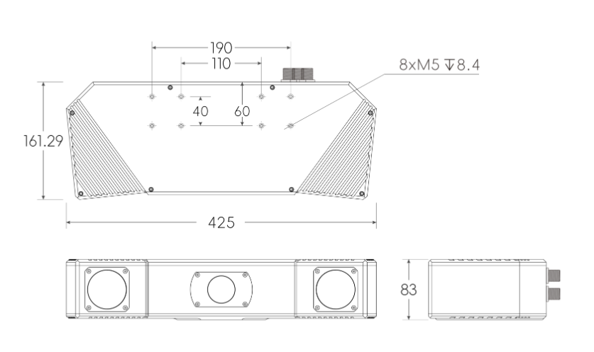
03
配置清单
相机尺寸图

Slide 8
03
配置清单
序号 | 名称 | 型号 | 单位 | 数量 | 厂家
1 | 3D结构光相机 | DPS1000B | 台 | 1 | dahua
2 | 工控机 | - | 台 | 1 | -
3 | 显示器 | - | 台 | 1 | -
4 | 软件 | Mech-Vision-VIZ | 套 | 1 | MechMind

Slide 9
04
逻辑流程
逻辑流程
├── 图像采集
│ └── 使用"从相机获取图像"步骤采集托盘区域点云数据，设置相机坐标系为默认输出场景点云，启用矫正至深度图坐标系参数以保证点云精度
├── 预处理
│ ├── 应用"点云预处理"步骤组合：
│ │ 1. 设置3D ROI（500×400×300mm搜索范围）
│ │ 2. 噪声抑制等级设为Strong
│ │ 3. 边缘提取效果设为Standard
│ │ 4. 法向与竖直方向最大夹角设为70°
│ │ 5. 通过聚类去除噪声（聚类半径3mm，最小点数100，最大点数3000000）
│ └── 使用"将深度图转换为点云"步骤，设置深度图ROI文件以聚焦刹车盘区域
├── 3D工件识别
│ ├── 调用"3D工件识别"工具：
│ │ 1. 点云预处理阶段加载铸铁刹车盘STL模板
│ │ 2. 设置边缘提取效果为Standard，法向变化阈值10°
│ │ 3. 启用计算可能匹配失败的位姿功能
│ │ 4. 置信度阈值设为0.35（满足3mm定位精度）
│ │ 5. 输出抓取点并配置对称轴（X/Y轴对称性）
│ └── 使用"正交投影"步骤生成深度图，设置分辨率1000ppm，掩膜空白边框宽度100px
├── 结果处理
├── 通信处理

Slide 10
04
逻辑流程
│ ├── 应用"验证点云是否符合要求"步骤，设置CloudCapacityFilter过滤无效点云
│ └── 使用"计算平面点云的位姿和尺寸"步骤获取工件中心点，设置BoundingRectCenter和BoundingRectOrientation
│ └── 通过"输出"步骤发送抓取位姿到机器人，设置端口类型为预定义（机器人路径）
└── 统计处理
└── 使用"数据保存"功能记录检测结果，设置保存周期为每批次10件

Slide 11
05
评估结果&注意事项
05 评估结果 & 注意事项
现场环境
相机安装
物料一致性
风险点：风险点：铸铁刹车盘表面反光可能导致点云采集异常
解决方案：解决方案：增加防尘罩并调整结构光角度避开金属反光
风险点：风险点：1150mm长焦距易受安装振动影响定位精度
解决方案：解决方案：采用减震支架+定期标定补偿机械形变
风险点：风险点：铸铁批次差异可能造成表面粗糙度检测偏差
解决方案：解决方案：预处理阶段启用自适应滤波算法补偿表面差异

Slide 12

06
售后服务
该设备上线后使用初期，我们会派专人进行全程跟踪；
处理解决可能发生的设备异常；
对现场人员进行培训指导；
设备调试完成后：售后服务一年；
若客户提出设备升级需求，我们会及时为您提供升级新方案。

Slide 13





机器视觉方案提供商
0535-2162897
www.ytzrtx.com
image@ytzrtx.com
山东省烟台市经济技术开发区泰山路86号内1号

